Slide 1
javascript
gaming
Copyright © 2013 braintiop. Powered by braintio.io

Slide 2
Canvas
אובייקט שנוכל לבצע עליו את המשחק
Copyright © 2013 braintiop. Powered by braintio.io

Slide 3
canvas
<!DOCTYPE html>
<html>
<head>
<meta charset="utf-8" />
<title>Gamedev Canvas Workshop</title>
<style>
h1{border: 1px solid salmon;text-align: center;width:80%;margin-left: 10%;margin-bottom: 10px;}
* { padding: 0; }
canvas { background: #eee; display: block; margin: 0 auto; }
</style>
</head>
<body>
<h1>My First Game And Animation</h1>
<canvas id="myCanvas" width="480" height="320"></canvas>
<script>
// JavaScript code goes here
</script>
</body>
</html>
Copyright © 2013 braintiop. Powered by braintio.io

Slide 4
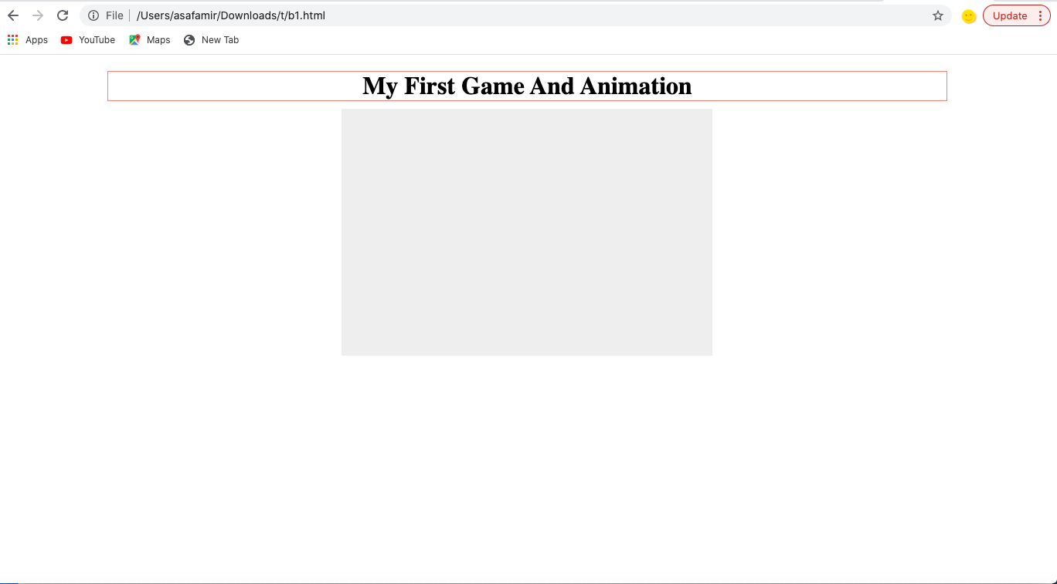
canvas
canvas
Copyright © 2013 braintiop. Powered by braintio.io

Slide 5
canvas
<script>
// JavaScript code goes here
var canvas = document.getElementById("myCanvas");
var ctx = canvas.getContext("2d");
var x=100;
var y=200;
var ballRadius=50;
function drawBall() {
ctx.beginPath();
ctx.arc(x, y, ballRadius, 0, Math.PI*2);
ctx.fillStyle = "#0095DD";
ctx.fill();
ctx.closePath();
}
</script>
משתנים גלובלים. ניתן לגשת אליהם מכל פונקציה
התחלת ציור. הורדת העט על קנווס
צבע העיגול
ציור עיגול
העלאת העט מהקנווס
Copyright © 2013 braintiop. Powered by braintio.io

Slide 6
canvas
<script>
// JavaScript code goes here
var canvas = document.getElementById("myCanvas");
var ctx = canvas.getContext("2d");
var x=100;
var y=200;
var ballRadius=50;
function drawBall() {
ctx.beginPath();
ctx.arc(x, y, ballRadius, 0, Math.PI*2);
ctx.fillStyle = "#0095DD";
ctx.fill();
ctx.closePath();
}
</script>
משתנים גלובלים.ניתן לגשת אלהם מכל פונקציה
התחלת ציור. הורדת העט על קנווס
צבע העיגול
ציור עיגול
העלאת העט מהקנווס
Copyright © 2013 braintiop. Powered by braintio.io

Slide 7
canvas
// JavaScript code goes here
var canvas = document.getElementById("myCanvas");
var ctx = canvas.getContext("2d");
var x=100;
var y=200;
var width = 200
var height = 100;
function drawRect() {
ctx.beginPath();
ctx.rect(x, y, width, height);
ctx.fillStyle = "#0095DD";
ctx.fill();
ctx.closePath();
}
משתנים גלובלים.ניתן לגשת אלהם מכל פונקציה
התחלת ציור. הורדת העט על קנווס
צבע המלבן
ציור מלבן
העלאת העט מהקנווס
Copyright © 2013 braintiop. Powered by braintio.io

Slide 8
אירוע לחיצה ושחרור כפתור
<script>
// JavaScript code goes here
var canvas = document.getElementById("myCanvas");
var ctx = canvas.getContext("2d");
var x=100;
var y=200;
document.addEventListener("keydown", keyDownHandler, false);
document.addEventListener("keyup", keyUpHandler, false);
function keyDownHandler() {
alert("down")
}
function keyUpHandler() {
alert("up")
}
</script>
</body>
</html>
משתנים גלובלים.ניתן לגשת אלהם מכל פונקציה
הפונקציה תופעל בלחיצה על חץ למטה
לחיצה על מקש כלשהו תקרא לפונקציה keyDownHandler
הפונקציה תופעל בשחרור המקש
Copyright © 2013 braintiop. Powered by braintio.io

Slide 9
זיהוי לחיצה
var LEFT_KEY = 37;// חץ שמאלה
var RIGHT_KEY = 39;// חץ חמינה
var UP_KEY = (38); // חץ למעלה
var DOWN_KEY = 40;// חץ למטה
לכל מקש יש ערך
var keyPressed = event.keyCode;
נוכל לאתר את המקש עליו לחצנו
Copyright © 2013 braintiop. Powered by braintio.io

Slide 10
הזזת אובייקטים
function keyUpHandler() {
var keyPressed = event.keyCode;
if (keyPressed == UP_KEY) {
y=y-10
}
if (keyPressed == DOWN_KEY) {
y=y+10
}
ctx.clearRect(0, 0, canvas.width, canvas.height);
drawBall();
}
Copyright © 2013 braintiop. Powered by braintio.io

Slide 11
דוגמה: ציור כדור
function drawBall() {
ctx.beginPath();
ctx.arc(x, y, ballRadius, 0, Math.PI*2);
ctx.fillStyle = "#0095DD";
ctx.fill();
ctx.closePath();
}
Copyright © 2013 braintiop. Powered by braintio.io

Slide 12
דוגמה: הזזת עיגול
<!DOCTYPE html>
<html>
<head>
<meta charset="utf-8" />
<title>Gamedev Canvas Workshop</title>
<style>
h1{border: 1px solid salmon;text-align: center;width:80%;margin-left: 10%;margin-bottom: 10px;}
* { padding: 0; }
canvas { background: #eee; display: block; margin: 0 auto; }
</style>
</head>
<body>
<h1>My First Game And Animation</h1>
<canvas id="myCanvas" width="480" height="320"></canvas>
<script>
// JavaScript code goes here
var canvas = document.getElementById("myCanvas");
var ctx = canvas.getContext("2d");
var x=100;
var y=200;
var ballRadius = 30
document.addEventListener("keydown", keyUpHandler, false);
document.addEventListener("keyup", keyUpHandler, false);
var LEFT_KEY = 37;
var RIGHT_KEY = 39;
var UP_KEY = (38);
var DOWN_KEY = 40;
function keyUpHandler() {
var keyPressed = event.keyCode;
if (keyPressed == UP_KEY) {
y=y-10
}
if (keyPressed == DOWN_KEY) {
y=y+10
}
ctx.clearRect(0, 0, canvas.width, canvas.height);
drawBall();
}
function drawBall() {
ctx.beginPath();
ctx.arc(x, y, ballRadius, 0, Math.PI*2);
ctx.fillStyle = "#0095DD";
ctx.fill();
ctx.closePath();
}
</script>
</body>
</html>

Slide 13
תרגול אמצע חלק 1
שאלות תרגול
כתוב פונקציה שמדפיסה עיגול בנקודה 200,200
כתוב פונקציה שמדפיסה מלבן בנקודה 10 50 ברוחב 30 וגובה 200
פתח דף html
התחל את קבועי הדף ראה עמוד הבא
הוסף האזנה ללחיצה על מקש ולשחרור מקש
document.addEventListener("keydown", keyUpHandler, false);
document.addEventListener("keyup", keyUpHandler, false);
הוסף פונקציה לציור עיגול
לחיצה על חץ ימין תזיז את הכדור ימינה ולחיצה על חץ שמאל תזיז את הכדור שמאל
Copyright © 2013 braintiop. Powered by braintio.io

Slide 14
קבועי הדף
// JavaScript code goes here
var canvas = document.getElementById("myCanvas");
var ctx = canvas.getContext("2d");
var x=100;
var y=200;
var ballRadius = 30
document.addEventListener("keydown", keyUpHandler, false);
document.addEventListener("keyup", keyUpHandler, false);
var LEFT_KEY = 37;
var RIGHT_KEY = 39;
var UP_KEY = (38);
var DOWN_KEY = 40;
Copyright © 2013 braintiop. Powered by braintio.io

Slide 15
דף חזרה מספר 1 - בסיס
פתח דף a.html הוסף לו event שמזהה לחיצה על המקש.בלחיצה על מקש כלשהו קרא לפונקציה push והקפץ אלרט עם המסר ״לחצת על המקש״
פתח דף b.html הוסף לו event שמזהה שחרור של המקש.בשחרור של מקש כלשהו קרא לפונקציה push והקפץ אלרט עם המסר שחררת על המקש״
פתח דף c.html הוסף לו event שמזהה שחרור של מקש.זההה את הלחיצה על חץ ימינה, שמאלה, למעלה ולמטה והקפץ alert בהתאם. אם לחצת על מקש ימינה הקפץ אלרט עם המילה ״ימינה״, אם לחצת על מקש שמאלה הקפץ אלרט עם המילה שמאלה,אם לחצת על מקש למעלה הקפץ אלרט עם המילה למעלה,אם לחצת על מקש שמאלה הקפץ אלרט עם המילה שמאלה
האם אחרי דף עבודה זה ברור לך מהו event ? וכיצד נרשמים ל event ?
האם אחרי דף עבודה זה ברור לך איך לזהות את המקש שלחצת עליו
הוסף לתרגיל 3 זיהוי לחיצה על מקש הרווח. הקפץ alert אם המילה רווח.
הוסף לתרגיל 3 זיהוי לחיצה על מקש w,a,s,d. הקפץ alert אם האות המתאימה.

Slide 16
דף חזרה מספר 2 - בסיס
פתח דף a.html
הוסף לו event שמזהה לחיצה על המקש
הוסף את הקבועים הנדרשים להתחברות ל canvas את ה x ו את ה y
הוסף פונקציה בשם drawCircle שתקרא בלחיצה על מקש כלשהו ותצייר כדור ב x=100 ו y=200 עם רדיוס 50
הוסף לפונקציה אפשרות להזיז את הכדור באמצעות החצים

Slide 17
תרגול אמצע חלק 2
שאלות תרגול
הכדור סטטי
לעשות פונקציה ששולפת את ה x וה y של נגיעת העכבר השמאלי (והסבר)
לעשות פונקציה שבודקת האם נגעתי עם העכבר בכדור
אם נגעתי בכדור אז להסיר אותו
פונקציה שמציירת 2 כדורים במקומות רנדומליים (בלי מערכים)
אם נגעתי באחד מ2 הכדורים אז להסיר אותו
להראות איך מציירים ניקוד בצד שמאל למעלה
להראות איך מציירים שעון בצד ימין למעלה (set interval - draw clock)
להחליף כדור לצורה של תמונה + לגרום למסך להיראות יותר טוב
לגרום ל2 הכדורים לזוז (set interval - draw ball)
לעשות דף תרגול (גרירת כדור וכו)
Copyright © 2013 braintiop. Powered by braintio.io

Slide 18
כל יום ללא תכנות הוא יום מבוזבז!
Copyright © 2013 braintiop. Powered by braintio.io

